Slide 1
Типи взаємодії неалельних генів

Slide 2
Типи взаємодії неалельних генів
Епістаз – пригнічення алелями одного гена у фенотипі алелів іншого, неалельного гена.
Комплементарність – одночасна дія двох домінантних генів різних локусів дає нову ознаку.
Плейотропія – вплив одного гена на розвиток кількох фенотипічних ознак.
Полімерія – зумовленість однієї ознаки дією кількох генів.

Slide 3
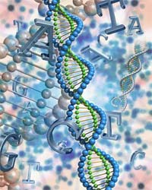
Епістаз
- тип взаємодії генів, за якого ген однієї алельної пари пригнічує дію гена іншої пари.
Епі” – зверху, “стасіс” – стояння
Ген, що пригнічує фенотипічні прояви іншого, називається епістатичним; ген, чия активність пригнічена, називається гіпостатичним.

Slide 4
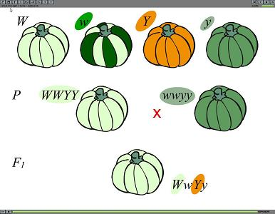
Епістаз буває двох типів:
домінантний, коли домінантний алель одного гена пригнічує прояв іншого гена;
рецесивний, коли рецесивний алель пригнічує прояв іншого гена.

Slide 5
Розщеплення при епістазі
У випадку дигібридного схрещування, коли геном-пригнічувачем є домінантний ген, розщеплення у другому поколінні буде 13 : 3 або 12 : 3 : 1.
У випадку схрещування дигібридів, при рецесивному епістазі, розщеплення в дру - гому поколінні спостерігається у відношенні 9 : 3 : 4.

Slide 6

Комплементарність
Це явище, при якому два неалельних гена, які поєдналися, дають нову ознаку.
При схрещуванні дигібридів у другому поколінні відбувається розщеплення по фенотипу у відношенні 9 : 3 : 3 : 1.
В інших випадках комплементарності можливе розщеплення у відношенні
9 : 7, або 9 : 6 : 1, або 9 : 3 : 4.

Slide 7
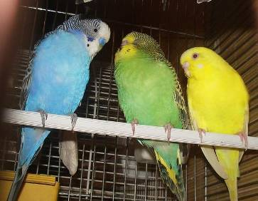
Приклад комплементарної взаємодії генів – забарвлення оперення у папуг
A – голубий пігмент
а – відсутність голубого пігменту
B – жовтий пігмент
b – відсутність жовтого
пігменту
A.B. – зелений колір
аabb – білий колір

Slide 8
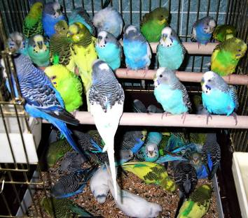
Р ♀ Aabb Х ♂ aaBb
голубий жовтий
Гамети Ab ab aB ab
F1 aabb : AaBb : aaBb : Aabb
білий зелений жовтий голубий

Slide 9
Плейотропія або множинна дія генів
- явище, при якому один алель впливає на формування варіантів декількох різних ознак.
Причиною множинної дії генів є те, що кожний ген контролює певний етап обміну речовин. Оскільки різноманітні процеси обміну речовин взаємопов’язані, то порушення, які виникли на одному з його етапів, неодмінно впливатимуть на наступні.

Slide 10
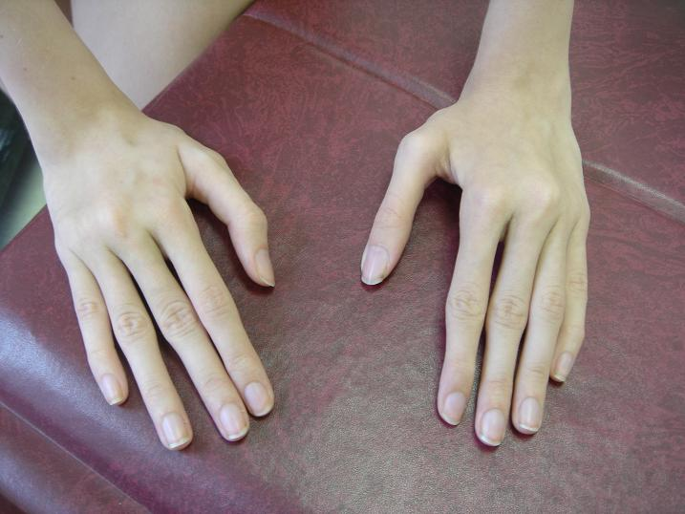
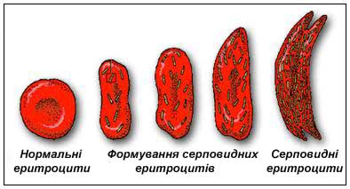
Прикладами є:
арахнодактилія “павучі пальці”- формуються видовжені пальці на руках і ногах, дефект кришталика та вади серця, які викликані домінантним геном;
серповидноклітинна анемія поєднується із фенілкетонурією, які викликаються рецесивним геном.

Slide 11
Полімерія
це явище, коли одна і та ж ознака визначається кількома алелями. Більшість ознак організму контро- люють полімерні гени. Ступінь ознаки залежить від кількості домінантних алелів. Чим більше домінантних генів, тим сильніше проявляється ознака.
Розщеплення при дигібридній полімерії з підсилюючими один одного генами буде 1 : 4 : 6 : 4 : 1, а без підсилення 15 : 1.

Slide 12
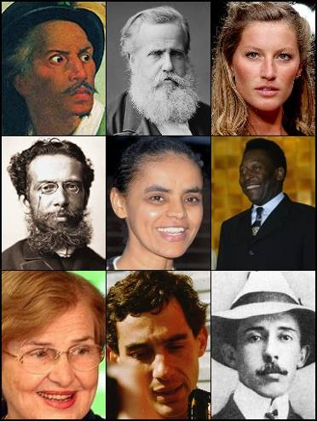
По типу полімерії успадковується колір шкіри у людини
А1А1А2А2 – чорношкірі
А1А1А2а2 або А1а1А2А2 –
темні мулати
А1а1А2а2 або а1а1А2А2
або А1А1а2а2 –
середні мулати
А1а1а2а2 або а1а1А2а2 –
светлі мулати
а1а1а2а2 – білі

